Slide 1

国际物联网连接产品介绍
中国移动国际有限公司 大中华区内地单元 2023年9月

Slide 2
产品能力介绍
成功案例介绍

Slide 3



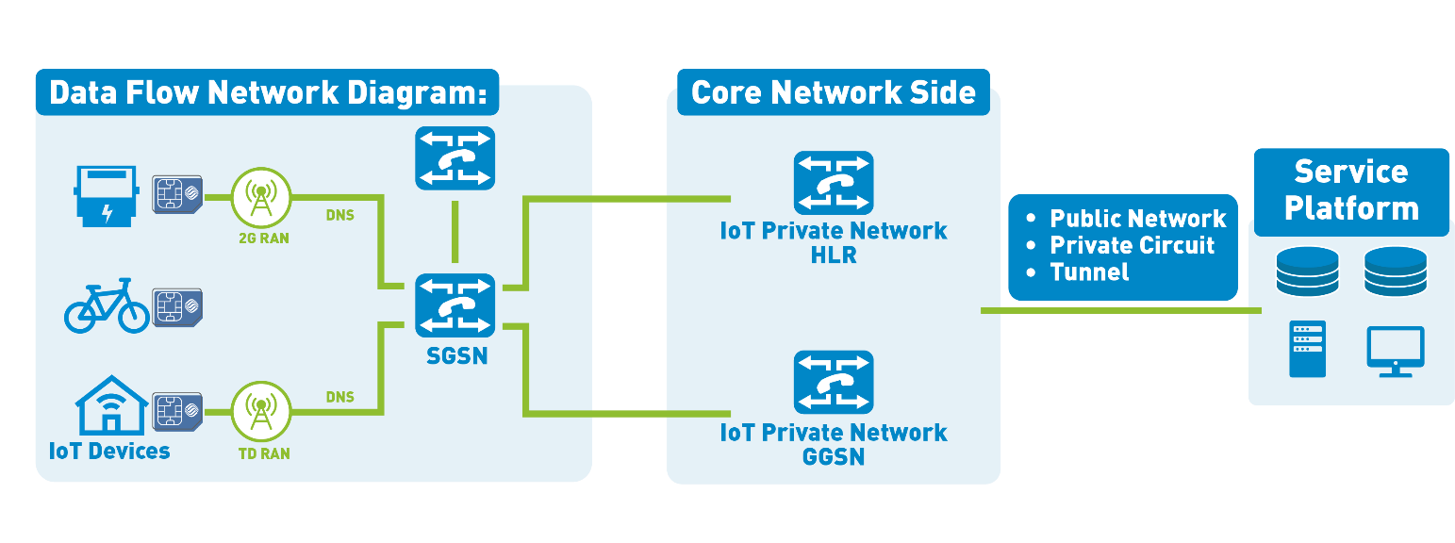
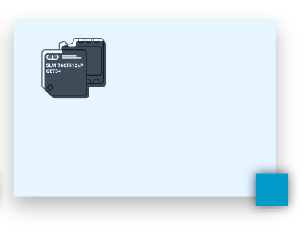
物联网卡连接解决方案
物联网卡可提供通达全球，并可漫游至大部分国家和地区的服务，为客户提供安全、可靠、稳定的网络连接：
通过实体SIM卡为设备与平台之间提供无线通信通道，提供数据和短信的基本通信服务，支持专属APN
可提供客户自助服务门户，自助查询SIM卡状态，生命周期管理，异常告警，各类报表
提供API接口，满足客户更灵活的管理需求
满足特殊环境中使用SIM卡的要求，工业级 SIM 卡在耐高温、抗振动、抗电磁干扰、防潮、耐腐蚀和使用时间等 方面优于普通 SIM 卡
目前CMI已与400+全球运营商开展合作，为客户提供一站式全球物联网连接服务。
插拔卡
2FF/3FF/4FF标准尺寸
贴片卡
5mm*6mm

Slide 4











典型应用场景和行业
进口案例：
设备海外生产
有进口需求
装入中国移动
国内物联网卡
运输
在中国销售
联网通过
平台管理
出口案例：
设备国内生产 有出口需求
装入中国移动 国际物联网卡
运输
在海外销售
联网通过 平台管理
针对进/出口需求
有统一平台管理需求
医疗、公共、零售
工业、能源、制造
交通、物流、车联网

Slide 5
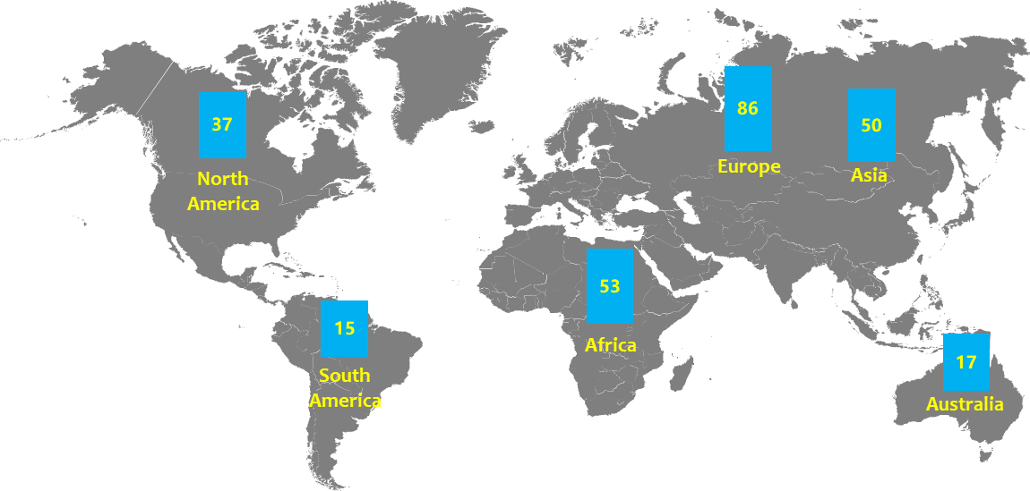
全球第一的国际漫游能力
中国移动自有物联网卡支持全球260多个国家与地区的400多个运营商网络，其中4GLTE支持方向达到200多个，漫
游能力全球第一

Slide 6










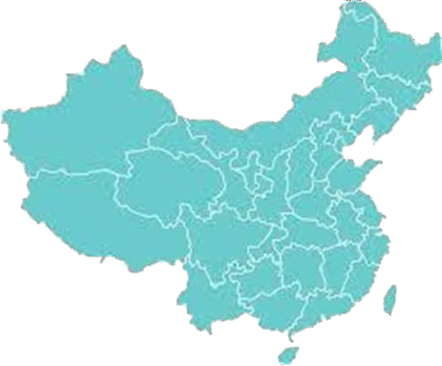







通达全球的本地连接
中国移动与超过20家的顶级海外运营商建立有国际物联网卡合作伙伴关系，国内客户通过与属地移动公司签约，即可 享受一站式全球物联网卡连接服务，覆盖全球核心国家和地区的本地物联网资源和服务。
Logistics
Finance
Medical
Utilities
Security
国内 客户

Slide 7



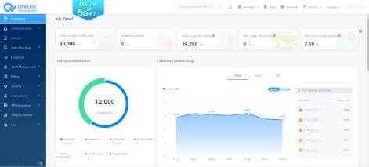
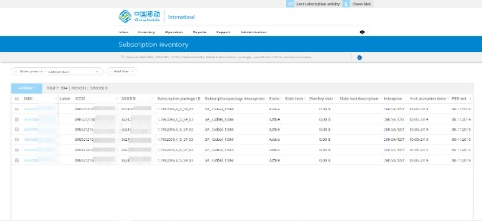
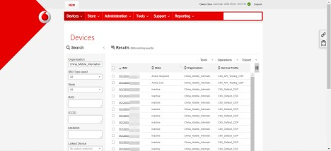

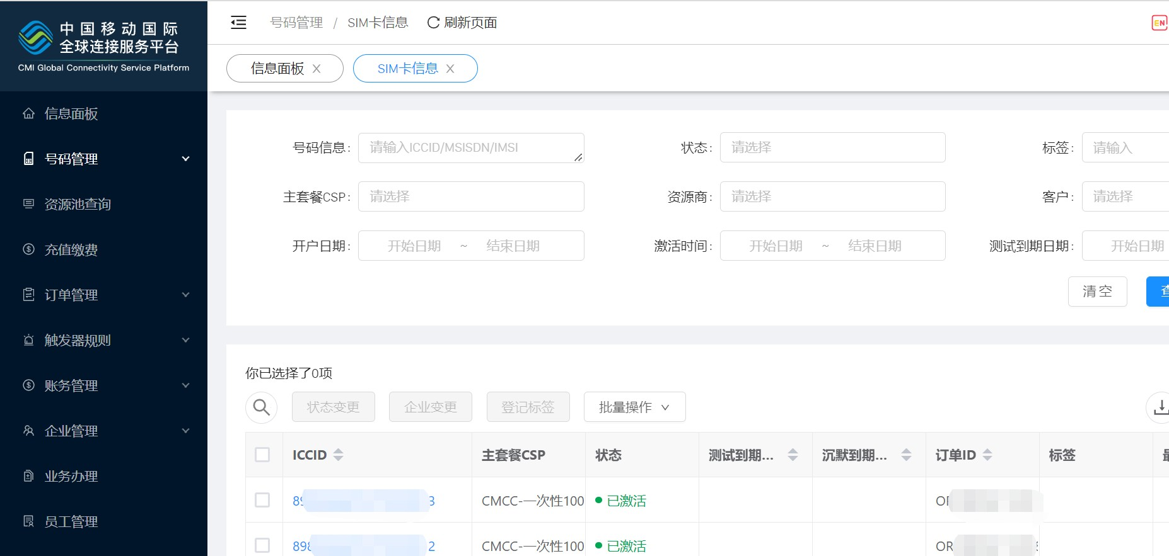
强大的连接管理平台能力
信息查询
包括卡状态，用量，配置APN，当前所在网络运 营商等
报告下载
包括月流量报告 ，卡状态报告，状态切换报告等
CMCC OneLink
爱立信DCP
沃达丰GDSP
运营操作
包括卡的生命周期切换，远程重连接等
自动化规则设置
包括卡的网络成本控制和流量使用警告
数据统计
包括历史使用记录及当前网络数据流量统计，协
助顾客对SIM卡的使用和用户习惯能有一定了解
CMI全球连接管理平台

Slide 8


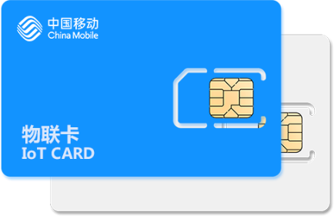

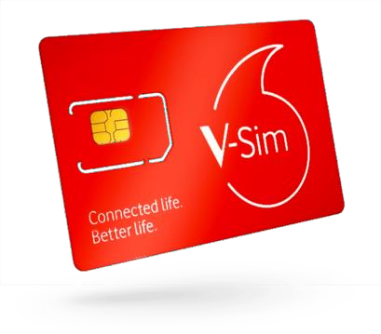
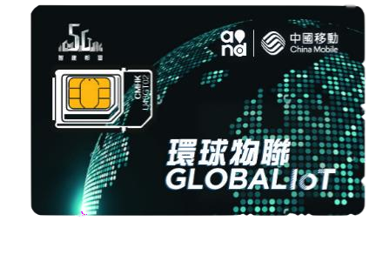
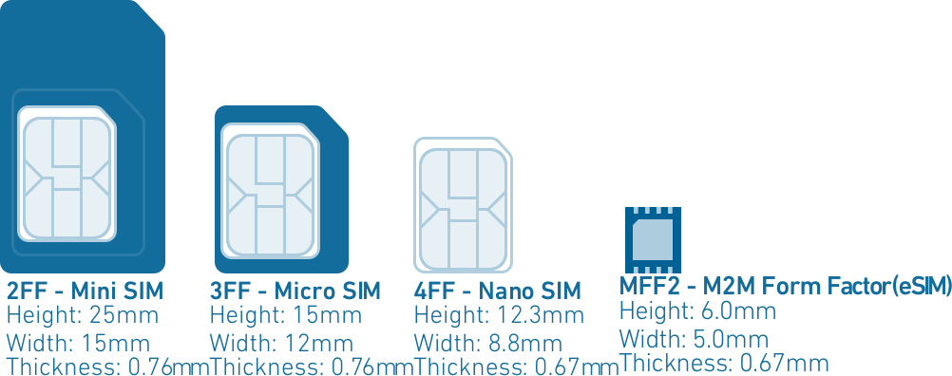



物联网卡片类型介绍
中国移动物联网连接产品包括中国移动物联网卡 ，中国移动香港物联网卡，以及海外运营商物 联网卡，完整覆盖国内外客户在全球范围内的 连接需求。
中国移动
物联网卡
中国移动香港
物联网卡
海外运营商
物联网卡
消费级：
-25°C~85 °C
材料：ABS/PVC
卡的网络制式及物理类型包括：
2/3/4, NB
工业级/消费级 插拔卡 工业级/消费级 贴片卡
车规级、工业级：
-40°C~105 °C
材料：工业塑料/陶瓷

Slide 9

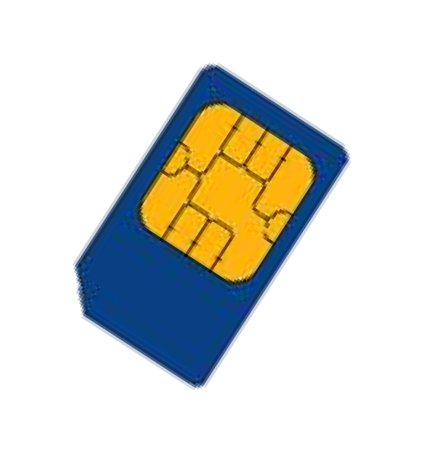

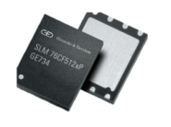
支持工业级SIM卡，适配多类型终端
面对客户在特殊环境使用SIM卡的需求，工业级SIM卡在耐高温、抗震动、抗电磁干扰、防潮湿、抗腐蚀、使用寿命等 方面性能优于普通SIM卡：
插拔卡
尺寸与普通SIM卡相 同，采用工业级材质。
贴片卡
尺寸5mm*6mm 采用车规级材质。
产品形态
产品材质
产品指标 |  | 普通SIM卡 | 工业级SIM卡 | 车规级SIM卡
产品形态 |  | Plug In | Plug In | SMD贴片式
封装材料 |  | ABS/PVC | 工业塑料 | 二氧化硅/环氧树脂
耐受性对比 | 耐高低温 | -25° ~+85° | -40° ~+105° | -40° ~+105°
 | 抗震动 | 5HZ ~500HZ | 5HZ ~500HZ | 20HZ~2000HZ （4倍）
 | 使用寿命 | 10万次 | 50万次（5倍） | 50万次（5倍）

Slide 10
生命周期管理
商业流程
生产
工厂测试
分销&仓储
经销商展示
销售
正常使用
服务到期
续费使用
商业诉求
不收费
流量测试/不收费
不测试/不收费
业务测试/不收费
认证/激活/收费
自动化控制/告警
到期截至/停流量
续费复通
SIM状态
新卡
测试PBR
静默期
激活(展示)
激活(正式使用)
激活/达量断网
暂停
激活(正式使用)
/停机保号….
订购包
测试套餐
N/A
展示套餐
月付套餐
月付套餐
N/A
月付套餐
B2B2C产品
(固定流量池)
(流量共享/APN)
(流量共享/APN)
1.超量使用： 自动控制断网 次月自动复通
事件/告警
B2B2C告警： 余量/耗尽/到期
PBR跳出机制
到期停止
(自动控制)
自动进入静默期
2.4S返修： SIM停机保号
/SIM激活复通
B2B2C控制： 耗尽断网
客户收入
￥
￥

Slide 11




接入点名称(APN)
接入点名称（APN） 是一种网络接入技术，是设备连接入网时必须配置的一个参数，决定了设备通过何种接入方式来 访问网络。联网设备需要配置该参数，运营商会根据该配置参数决定设备后续的接入方式
APN分类
公有APN
私有APN
私有APN适用于以下4类场景：
1、需要自定义APN名称
2、可以选择接入互联网还是客户内网
3、支持特别的专用传输通道，如专线或 IPSec VPN
4、使用私有APN，可以支持实现互联网访问的白名
单控制功能，设置SIM卡只能访问某些IP地址
1、公共APN一般是所有客户共享的
2、只能接入到互联网
3、不支持自定义

Slide 12









支持多APN规划，按业务建立并控制承载
多APN并发
多APN计费
详细报告
承载多种定向与非定向业务
按业务类型(APN)统计流量到定向或非定向流量资费
按APN累计流量消耗，让企业知悉每个业务的消耗
计费出账
统计报告
业务 数据
企业后端系统
MNO
接入网
BSS
定向流量 APN1: x GB APN2: y GB APN3: z GB
非定向流量
CMNET: w GB
Si
网联汽车
应用娱乐
核心网
业务数据
APN1
APN2 APN3
FOTA固件 升级
PDN 承载

Slide 13
CMCC国漫卡资费（境外一口价/含税）
物联卡数据漫游套餐资费
类型 | 产品名 | 套餐费 | 套内数据流量 | 平均价格 | 套外资费
基础功能 | 物联网数据漫游基础产品 | 0.6 | 1MB | 0.600 | 0.6元/MB
物联网数据漫游月套餐 | 物联网数据漫游 6MB 套餐 | 3 | 6MB | 0.500 | 0.6元/MB
 | 物联网数据漫游 10MB 套餐 | 5 | 10MB | 0.500
 | 物联网数据漫游 30MB 套餐 | 12 | 30MB | 0.400
 | 物联网数据漫游 50MB 套餐 | 18 | 50MB | 0.360
 | 物联网数据漫游 70MB 套餐 | 24 | 70MB | 0.343
 | 物联网数据漫游 100MB 套餐 | 30 | 100MB | 0.300
 | 物联网数据漫游 300MB 套餐 | 70 | 300MB | 0.233
 | 物联网数据漫游 500MB 套餐 | 100 | 500MB | 0.200
 | 物联网数据漫游 1GB 套餐 | 180 | 1GB | 0.176
注1：基础资费：开通国际漫游功能的物联网卡默认享受0.6元/MB的境外数据漫游资费
注2：月套餐：按自然月计费，一次办理，不取消长期有效
注3：适用区域：参见下页《CMCC国际漫游运营商及业务开通详表》
注4：流量共享：支持
注意：普通插拔卡卡费：2元/张
普通贴片卡卡费：3元/张
工业级插拔卡费：4元/张
工业级贴片卡费：5元/张
物联卡短信漫游资费
发短信：短信功能费：1元/月。发短信收费，国内短信的0.1元的基础上加0.25元，也就是0.35元/条。收短信免费。
收短信：免费

Slide 14
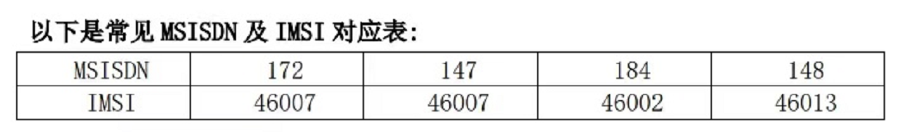
注意事项
国漫卡MSISDN号段与IMSI号段的对应关系：
需要根据附件《CMCC国际漫游运营商及业务开通详表202110》确认客户所使用地区是否支持
172号段（46007）：属原个人号段，国际漫游覆盖较好，但需要一证五号的实名认证
148号段（46013）：属物联网专用号段，只需要企业实名，漫游覆盖地区每月更新中
147与184目前较少可忽略
国漫卡APN号：
默认为cmiot，公网访问（通用APN）
支持客户定制，公网与专网均可（专用APN）
省公司需要申请不带“. xxx”后缀的全网专有APN，带后缀的为省级APN，无法保证在国际漫游中正常使用
沉默期：
支持沉默期，一般最长6个月
卡管平台：
OneLink

Slide 15
中国移动香港(CMHK一口价)（未含税、利润）
浙江常见出海地区物联网流量一口价；
注意：
卡费（一次性）
1、普通插拔卡：2元/张
2、工业级插拔卡： 10元/张
3、工业级贴片卡： 10元/张
平台连接费（月租）
2元/卡/月
APN费（一次性）
1、通用APN：免费
2、专用APN：28000元
地区 | 网络服务商 | 月套餐 | 目录月费 | 折扣 | 套外费用（每MB）
德国 | Vodafone、Telefonica | 30MB | CNY 6.87 | 7折 | CNY 0.40
俄罗斯 | OJSC VimpelCom、MegaFon、Tele2 | 30MB | CNY 13.74 | 7折 | CNY 0.40
法国 | SFR (Altice Group)、Orange | 30MB | CNY 9.62 | 7折 | CNY 0.40
韩国 | KT、SK Telecom | 30MB | CNY 5.50 | 7折 | CNY 0.40
马来西亚 | Digi、Maxis | 30MB | CNY 5.50 | 7折 | CNY 0.40
墨西哥 | Claro、Telefonica | 30MB | CNY 9.62 | 7折 | CNY 0.40
日本 | SoftBank、KDDI | 30MB | CNY 4.12 | 7折 | CNY 0.40
台湾 | ChungHwa Telecom | 30MB | CNY 5.50 | 7折 | CNY 0.40
泰国 | DTAC、Truemove (Real Future) | 30MB | CNY 5.50 | 7折 | CNY 0.40
西班牙 | Vodafone、Telefonica | 30MB | CNY 6.87 | 7折 | CNY 0.40
新加坡 | Singtel、StarHub | 30MB | CNY 5.50 | 7折 | CNY 0.40
新西兰 | Vodafone、Spark NZT | 30MB | CNY 6.87 | 7折 | CNY 0.40
印度尼西亚 | Excelcom、Indosat | 30MB | CNY 4.12 | 7折 | CNY 0.40
英国 | Vodafone、E.E. (Orange)、E.E. (T-Mobile)、Telefonica | 30MB | CNY 6.87 | 7折 | CNY 0.40
越南 | Mobifone、GPC Vinaphone | 30MB | CNY 6.87 | 7折 | CNY 0.40
香港 | CMHK | 30MB | CNY 7.00 | 7折 | CNY 0.40
此价格不含税和省公司利润.(具体税费参考省公司产品对应清单)
主要适用于地市需要对客户快速报价使用,产品主要为CMHK漫游能力

Slide 16
其他地区的CMHK物联网资费（一事一议进行询价/未含税）
对于没提供一口价的地区，需要一事一议进行询价：
直接通过CMI区域经理询价,一般正常情况下在3个工作日内回复.
客户需要采购量大或者大流量套餐,也可提交国际公司需求,申请更大折扣优惠.
卡数量超过5000张(含)时，卡费可免除；
最大流量套餐：12GB/月；
支持流量共享；
印度，巴西，沙特，阿联酋：当地法规只能使用本地卡；
默认APN号为m2m.iot1，支持客户定制
沉默期：一般最长6个月
卡管平台DCP

Slide 17
境外卡举例:沃达丰物联网卡 (未含税和省公司利润)
SIM卡费
APN建设费
SIM卡类型 | 结算价（元/张）
标准塑料SIM卡 | ¥ 7.00
强化的塑料SIM卡 | ¥ 14.00
QFN8 SIM卡（可软焊） | ¥ 24.00
包括技术组件 | 数量 | 结算价（元/个）
共享APN | 1 | 免费
私有APN | 1 | ¥ 28,000
共享APN IPSEC | 1 | ¥ 28,800
私有APN IPSEC | 1 | ¥ 38,400
注意：
公网访问情况：
总开卡量在1万张以下可以使用共享APN；如总量在1万卡以上需要私有APN
专网访问情况：
必须使用私有APN
平台费
资费类别 | 结算价（元/卡/月）
连接费（激活） | ¥ 1.7
连接费（暂停） | ¥ 0.8
通信费
服务区域及网络层级 | 一个网络 流量费（元/MB） | 两个网络 流量费（元/MB） | 所有网络 流量费（元/MB）
欧洲沃达丰子网国家区域 | 0.08 | 0.09 | 0.47
欧洲以外沃达丰子网国家区域 | 0.11 | 0.43 | 18.89
其他欧洲国家 | 0.08 | 0.09 | 0.52
世界国家群组1 | 0.14 | 0.28 | 2.36
世界国家群组2 | 1.04 | 1.32 | 3.78
世界国家群组3 | 1.42 | 3.78 | 9.44
世界国家群组4 | 4.72 | 6.61 | 10.39
世界国家群组5 | 18.89 | 37.78 | 141.67

Slide 18
注意事项
报价指引：
根据客户需求,国际公司会选择本地卡解决方案,国际公司和多家境外运营商合作,通过转售客户目的地国家的物联网卡业务,满足客户技术、合规或者资费的需求
项目一事一议,每个地区运营商报价和交付方式均不同,客户要求也较个性化.需要售前阶段和客户充分对接.
各家运营商均有自己的优势区域,如中国移动在东南亚方向有技术和资费优势,即便自有资源无优势的地区,国际公司也可以通过合作伙伴协同为客户提供服务,但是需要地市尽早拿到客户需求,抢占优势资源.
根据客户需求,会有一次性费用,如建设费,APN费用,短信费用,语音费用,流量费等等,每个细项的具体的税点均不同,务必提前确认好税率后再对客户报价.

Slide 19
产品能力介绍
成功案例介绍

Slide 20
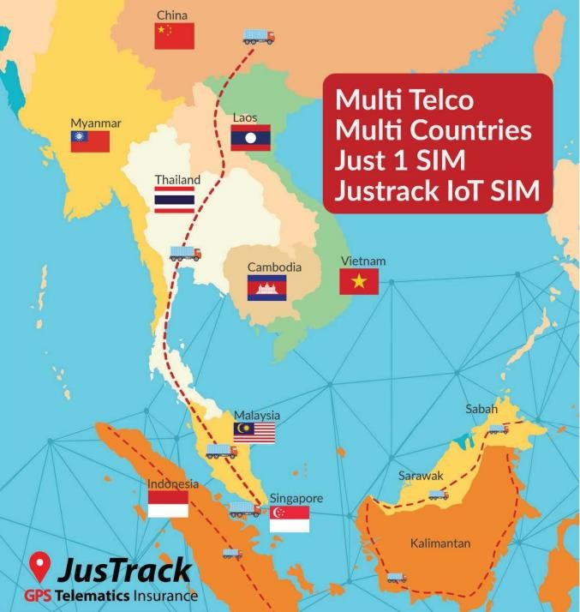
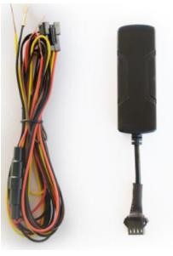

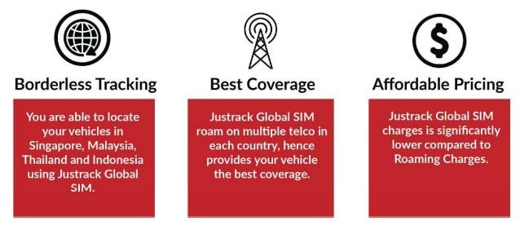
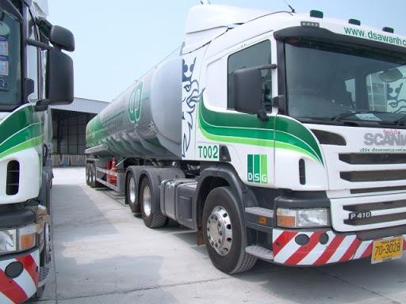
成功案例-马来西亚某物流追踪客户物联网项目
项目介绍
中国移动与马来西亚一家知名的物流追踪方案商展开 合作，为其统一提供物联网卡+定位器的整体解决方案， 成功协助其为终端客户提供定位、网络连接服务及平台管 理等服务，实现了包括马来西亚、新加坡、泰国、越南、 老挝等东南亚地区的业务合作落地。
Web、APP
实时跟踪
3000点历 史记录
里程统计
历史回放
停电警报
超速警报
空转警报
移动警报
疲劳驾驶 预警

Slide 21


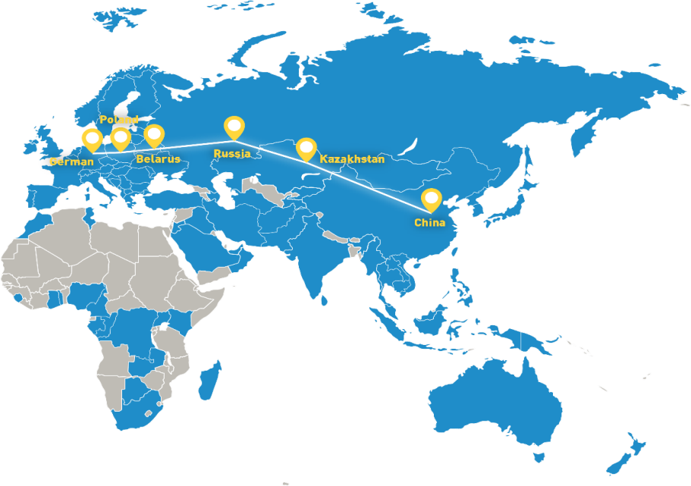

成功案例–某跨境物流集装箱定位项目
国内某物流企业需要在中欧铁路沿线的集装箱定位监控服务，中国移动为客户提供基于CMCC 物联网国际漫游+定位设备+管理平台的集成化解决方案。
客户需要横跨中国、俄罗斯、哈萨克斯坦直至德国的跨境物联网定位服务；
使用CMCC物联网国际漫游业务，全程一卡通行，无需换卡；
同时为客户提供SIM卡+定位设备+监控平台的一站式服务；

Slide 22



成功案例–非洲9国运输车队跨境定位项目
应用场景 | 跨境物流及车队管理
适用客户 | 境外物流承运企业
核心产品 | 境外IoT卡及连接管理平台
客户价值 | 境外IoT卡解决客户以往需要手动更换多张 SIM卡的痛点，1张SIM卡，1套管理平台， 1张账单，降低了客户运营成本 多地物流运输轨迹由节点式转换为连续线 路，优化了物流营运公司的全流程监控， 方便及时监控运输状态，更新货物的运送 抵达时间
案例意义 | 完备的境外网络覆盖，实现一卡通行沿途 的9个国家 定制化非洲资费，资费有竞争优势 降低客户的网络投入成本，由多SIM卡多 套餐大幅降至单卡单套餐
Africa
某物流企业经营非洲9国物流运输路线，旗下有运输车辆
超过1000辆，运输线路涵盖津巴布韦、坦桑尼亚、布隆迪、
卢旺达、赞比亚、马拉维、肯尼亚、乌干达和刚果。中国 移动为客户提供境外IoT卡，并定制非洲9国数据、短信服 务，实现对旗下运输车辆的位置监控、数据回传，提升车 队智能化管理水平。

Slide 23


成功案例–新加坡无线POS终端联网解决方案
应用场景 | 无线POS
适用客户 | 零售商户、支付方案提供商
核心产品 | 境外IoT卡
客户价值 | 基于境外IoT卡的无线POS解决方案，有效客 户拓展当地市场，快速实现商户布放
案例意义 | 境外IoT卡+定制化新加坡ICP节点，提供低 延时的无线通信服务 境外物联网连接服务满足运营商级别网络安 全标准，充分满足了终端用户特别是金融行业 的信息安全要求
中国移动为新加坡及泰国两家POS机终端制造商提供境外 IoT卡，通过将其内置在POS终端，使得该设备可以利用 高速且低延时的物联网服务，向各个支付网关发送支付请 求，便捷地进行收款操作，提高终端商户的运营效率。

Slide 24

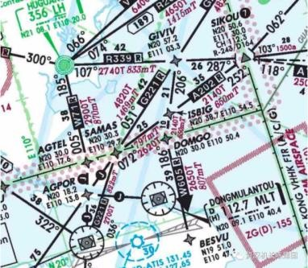
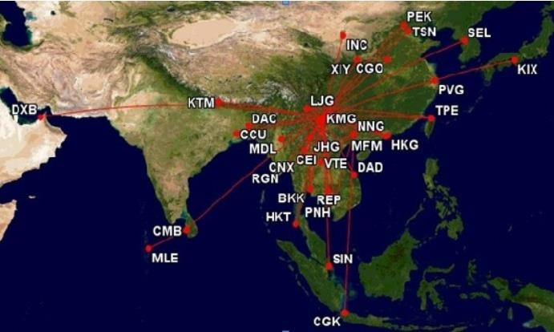


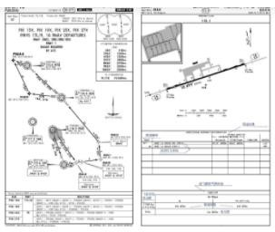
成功案例-国内某航空公司电子飞行包项目
项目背景
客户基于民航的国际飞行管理要求，需要定期更新各航线中的国家航图信息，机 务人员通过IPAD在国际航班降落后下载更新当地的最新航图信息，并及时上传飞 行数据，需要全球的物联网流量
客户痛点
1、客户国际航线较多，且不断增加，无法接受对每个国家的物联网套餐资费 单独开通及洽谈
2、机乘人员派往的国际航班不固定，有可能不同国家调配，无法接受每次需要 根据目标国家的更换物联网卡
3、IPAD只有一个卡槽，无法接受境内外使用不同的物联网卡以及不同的APN
变更操作
4、不同国家的物联网流量无法实现共享
方案与价值
1、通过开通中国移动国际物联网卡产品，覆盖全球260多个国家和地区漫游
合作运营商达400多个，客户无需为每个航线国家的业务开通与资费洽谈而烦恼
2、支持大流量套餐及全球的流量共享，流量不浪费，真正的一张卡全球通行
3、国内外使用同一张卡，为客户专门设立专享统一APN号，使用期间无需任何卡与 APN的变更操作，使用更简单
4、统一的连接管理平台，客户可自行实现批量卡的操作管理及流量监控
同时支持白名单互联网访问控制，保证数据的安全

Slide 25
成功案例-国内某车企泰国车联网项目
整体需求情况：
序号 | 类目 | 需求描述
1 | 出口市场 | 泰国
2 | 主要系统功能需求 | 需要双APN通道分别支持不同的应用数据，APN1通道需要通过专线回传到新加 坡的AWS云数据平台，需要按需实时变更套餐
3 | 数据 | 2/3/4G数据流量
4 | APN | APN1：车控、FOTA（内网） APN2：应用娱乐（公网）
5 | 生命周期管理 | 提供测试期并支持大陆境内的漫游数据流量以满足T-BOX生产测试需要
6 | SIM要求 | 车规级eSIM
7 | 语音 | 需要支持语音
8 | 短信 | 需要支持短信，用于唤醒车辆

Slide 26









整体方案及架构
本地接入
TRUE
IOT核心网
OEM TSP
AWS新加坡节点
SMS
TBox & TSP only
泰国本地
I-Call/Call center/ Test verification
PCRF
BSS
Intranet
蜂窝网
eUICC
Si
VPC
泰国本地
互联网
APN2
蜂窝网
PGW
eUICC
泰国
本地接入
娱乐应用
CMP平台：Jasper
PGW位置：泰国本地，本地出核心网
专用APN1：通过MPLS VPN专线接入，从泰国PGW到新加坡TSP
专用APN2：直接泰国本地出互联网

Slide 27













APN专线与云连接
PGW
APN1
Major
Customer servers
50Mbps hosted connection(VLAN – separated)
AWS DX
AWS DXGW
AWS Data Center in Singapore
Standby
50Mbps hosted connection(VLAN – separated)
本地接入
AWS DX
BGP
APN1通道从核心网到AWS采用专线方式连接，以提高数据传输的安全性与可靠性
采用2条AWS Hosted Connection云连接，采用双PGW-双DX的HA高可用方式实现接入

Slide 28
生命周期设计
Test Period
Official Period
12 months
Expired
1.<package expire>
Test Ready
Mode
Base Thailand
<Initial setup>
Base Thailand
2.2 <Rule: when register in TH>
T
D
1MB
PAUG
Voice/ SMS
China & Thailand
500M/SIM
Monthly (flexible pool)
oem_official_base_TH_500M_D
Main
Package
100MB
per individual SIM China &Thailand
oem_grace_base_12month_A
Base China
2.1 <Rule: when register in CN>
No Expired Date
Rate Plan T (Test)
C
500M/SIM
Pre-paid 30 days (no pool)
12 months
oem_official_base_CN_500M_30day_E

Slide 29
成功案例-国内某新能源汽车欧洲车联网项目
整体需求情况：
序号 | 类目 | 需求描述
1 | 出口市场 | 欧洲国家
2 | 主要系统功能需求 | 车联网系统分为E-Call系统和车载互联系统，分别搭载E-Call T-Box和互联T- Box，需要支持紧急呼叫和互联网访问
3 | E-Call | 语音通话及欧洲E-Call法规要求MSD数据传输
4 | 车联 | 2/3/4G欧洲数据流量
5 | APN | APN1：车机数据上报，固件下载更新等 APN2：IITC（后期规划）
6 | 生命周期管理 | 根据车辆的生产、测试、物流运输、销售、回收等环节，完全贴合地灵活设定对 应的卡状态，实现快速部署、节约运行成本
7 | SIM要求 | 车规级eSIM，嵌入式芯片
8 | 短信 | 支持短信，用于唤醒车辆

Slide 30
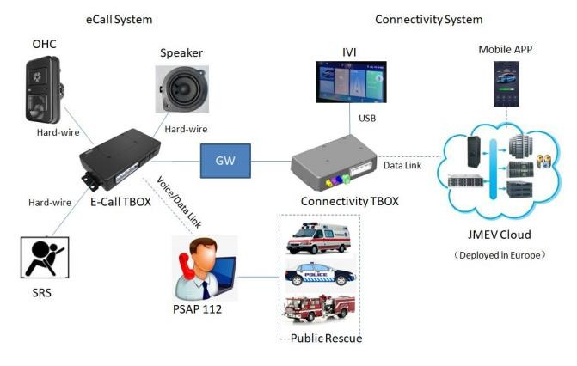
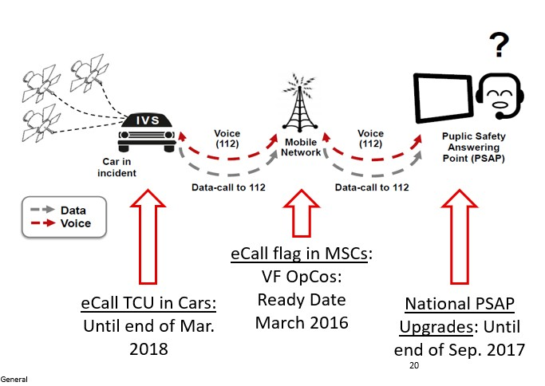
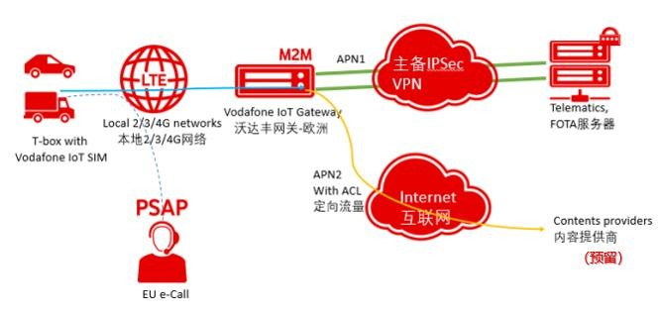
整体方案及架构
一、ECALL/车联网/APN解决方案：根据客户的双TBOX硬件系统设计（eCall System & Connectivity System），提供 两张 SIM 卡可分别单独支持 eCall 和 2/3/4G 数据分组通信功能，分别解决了客户的eCall及车联网需求，同时通过APN 设计解决了Telematics等的分类访问需求
 | Telematics | 车载wifi（后期规划）
业务定义 | APN+IPSec实现车机数据上 报，固件下载更新等 | 基于后续业务需求规划，预留 IITC 服务，为车主提供车内娱 乐和基于 IITC 的合法合规的车 载 wifi 服务
网络功能 | 2/3/4G | 2/3/4G
APN | APN1客户可自定，例如： car.gdsp | APN2客户可自定，例如： wifi.car.gdsp
SIM默认状态 | Inactive或者test | Inactive或者test
流量门限监控 | Event Trigger
IMEI绑定规则 | IMEI Match
目的地 | 客户给出目的地址，设置白名单访问规则
短信 | SMS-MT/SMS-MO/SMS-Wakeup/P2P SMS
话音 | eCALL

Slide 31
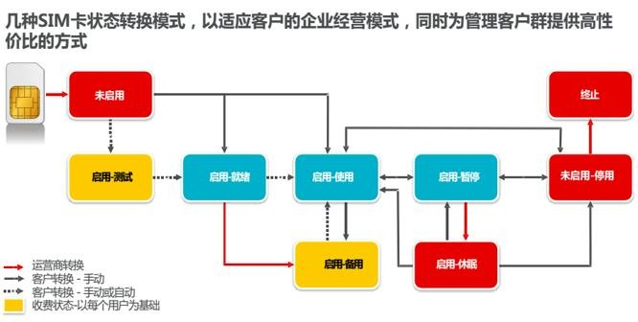
生命周期设计
二、生命周期管理解决方案：通过SIM卡的状态转换模式配置，实 现对客户车辆全生命周期的匹配，满足客户整个车端环节的车联网 通信场景需求
通过物联网的卡连接管理平台，可以根据车辆的生产、测试、物流 运输、销售、回收等环节，完全贴合地灵活设定对应的卡状态，实 现快速部署、节约运行成本
车端环节 | SIM 卡状态 | 通信能力
发卡 | 未启动状态 | 无
联试、装机、整机检测、车机 运输、 车厂接收、抽样检测、 装车、出厂测试 | 启用-测试（测试期） 启用-就绪（沉默期） | 有
车厂库存、汽车运输、4S 店 接收
展车、试乘试驾 | 启用-使用 | 有
用户激活、正常使用 | 启用-使用 启用-备用（可选配的状态） | 有
二手车过户 | 启用-暂停 启用-休眠（长时间暂停） | 无
损毁销户 | 未启用-停用（预销户） 终止（销户） | 无

Slide 32
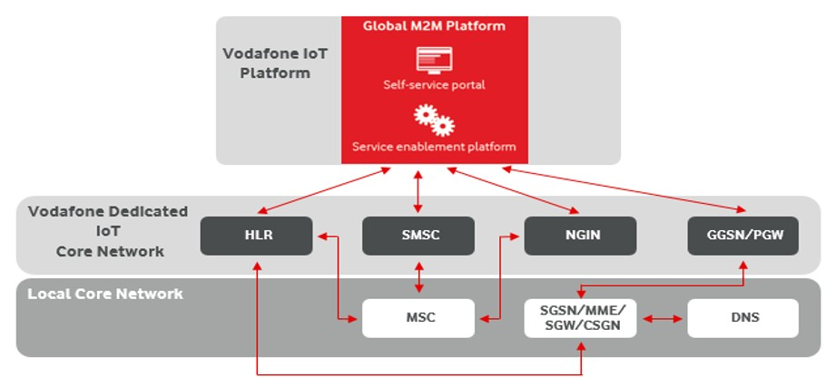

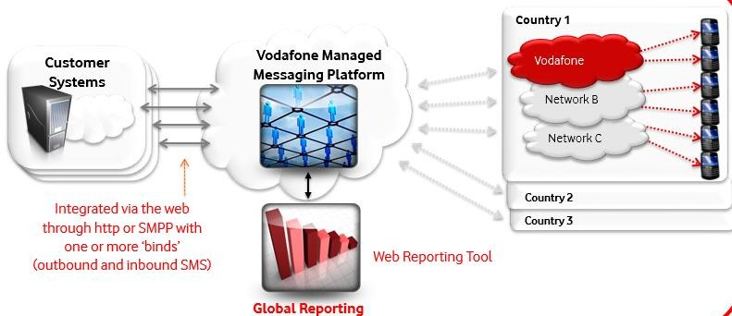
短信SMS
三、短信车辆唤醒解决方案：基于全球物联网平台的短信收发功能，发起APN PDP激活请求，进行分组数据连接，实现汽车的远程唤醒（Wake-up）功能。
可支持
1、平台到车端
满足车辆管理需求 2、车端到车主手机 满足车辆告警需求 3、平台到车主手机 满足客户服务需求

Slide 33
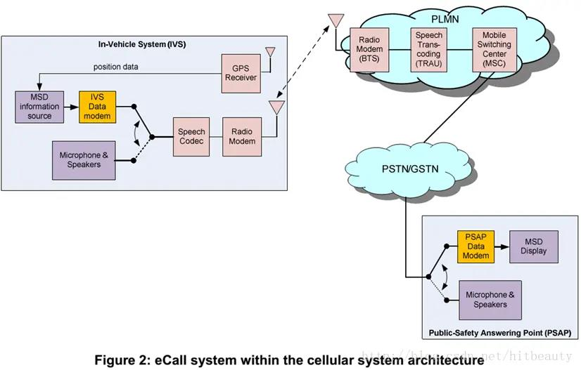
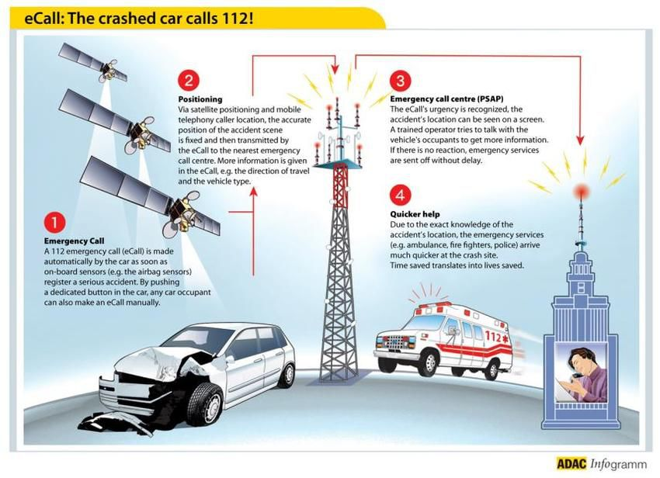
企业海外合作案例-国内某车企以色列车联网项目
客户背景：
客户为某中资汽车企业，为加快其在全球范围内的战略布局，计划出海全球多个目的地。客户在以色列方向需要部署一套完整的车联网系统，以满足当地业务需求，同时为中长期在海外设立车辆生产线提前布局。
客户需求：
车载互联系统：2/3/4G 本地数据流量；
APN：需要区分APN进行车机相关数据上传下载、语音传输以及公网娱乐系统访问等；
生命周期管理：根据车辆的生产、测试、物流运输、销售、回收等环节，完全贴合地灵活设定对应的卡状态，实现快速部署、节约运行成本；
SIM卡需求；
语音通话及短信需求；
数据传输需求：需要将车机数据回传至云端部署的管理平台中。
CMI 提供的解决方案：
CMI 为客户提供了一站式车联网解决方案，其中包括：
车载互联+APN整体方案：与本地运营商伙伴合作为客户提供SIM卡套餐与多APN服务，解决了客户的车载语音及车机互联需求。同时通过APN设计解决了车辆的分类访问需求；
生命周期管理解决方案：通过物联网的卡连接管理平台，可以根据车辆的生产、测试、物流运输、销售、回收等环节，完全贴合地灵活设定对应的卡状态，实现快速部署、节约运行成本;
数据传输方案：提供从以色列本地到法兰克福AWS高速稳定的云连接服务，进行车机端与云端平台之间的数据互传。

Slide 34








企业海外合作案例-国内某车企以色列车联网项目
TELE2
IOT核心网
AWS
法兰克福节点
SMS
本地接入
TBox & TSP only
以色列本地
PCRF
BSS
Intranet
I-Call/Call center/
Test verification
蜂窝网
eUICC
本地线路
MPLS专线
VPC
以色列本地
APN1
Ipsec通道
蜂窝网
本地线路
APN2
PGW
Ipsec通道
eUICC
APN2
欧洲
本地接入
娱乐应用
固件升级、导航
APN1：车辆远控，APN1：车控，内网访问，支持物理专线或公网加密隧道方式连接运营商及白名单配置
APN2：固件升级、导航等，互联网访问，从欧洲PGW出互联网
APN3：应用娱乐，互联网访问，从欧洲PGW出互联网
提供平台连接管理及API接口

Slide 35
谢 谢！

